Slide 1

Snart får vi nya rutiner för löner och förmåner.
Sverige är först ut.

Slide 2
Mindre byråkrati och mer ansvar!
Det är vad som ligger bakom Volvo Car Groups satsning på delegerat ansvar för lönesättning av tjänstemän.
Under hösten startar implementeringen i Sverige.
För att öka engagemanget hos medarbetarna att själva kunna
påverka sin egen ersättning, samt för att förstärka möjligheten
till inflytande inom varje funktion, förändras löneprocesserna.

Slide 3
Förändring i företagets lönefilosofi
I den nya löneprocessen utkristalliseras tre områden som
särskilt värdefulla att förhålla sig till:
Du ansvarar själv för din utveckling och förhandlar din egen lön
Din historiska prestation(både måluppfyllnad och Aspired Culture),
din tjänsts marknadsläge samt din potential
Din performance review har avgörande betydelse för påslaget.

Slide 4
För att kunna attrahera, utveckla och behålla anställda av den kaliber som behövs för att säkerställa framtida tillväxt och framgång behöver Volvo Personvagnar erbjuda ett totalt belöningserbjudande som är:
prestationsdrivet
Belöning skall driva bestående förbättringar i prestation
marknadsanpassade
Inom relevant marknad
Anpassat till dig
Optimera det upplevda värdet
INOM BUDGET
Kostnadseffektivt

Slide 5
Lönesättning
När vi sätter lön skall följande tas i beaktande:
Jobb
Identifiera befattningen I jobb-biblioteket
Marknadsdata
Utgå I från relevant marknadsdata i anslutning till jobb-range
Performance
Bedömd prestationsvärdering
Non-discrimination
Säkra att kön, ålder, etnisk bakgrund, religion, handikapp eller sexuell läggning är neutralt och har inget med lönesättningen att göra. (Volvo Car Group har en hög standard och tar inte ta del i att diskriminera anställda om individuell lön eller annat. Diskriminering är ineffektivt. Offer för diskriminering kommer sannolikt att bli omotiverade).
Farfarsprincipen
Godkännande av lön sker genom kallibrering och budget
Ingen förändring
Ingen förändring
Ny prestationsvärderingsskala
Ingen förändring
Ny formell beslutsstagare
5

Slide 6
uppföljning
Löneglidningen kommer följas upp genom statistik som tas fram varje kvartal
Företagsledning
Funktion
(P&M, R&D, MSS)
Enhet
(VCT, Vagn, VCCS)
Uppföljning
Antal anställda
Lönekostnad
Löneglidning
Beslut om åtgärder är nödvändiga

Slide 7
Stöttar en prestationsdriven kultur
Prestationsutvärderingen är en möjlighet utvärdera uppfyllnad av förväntningar på såväl kort- som långsiktiga leveranser i jobbet. :
Måluppfyllnad
det som är viktigt avseende prestation och utveckling kopplat till företagets prioriteringar
stadigvarande utveckling av och leverans från medarbetaren
hur medarbetaren har levt upp till förväntningarna enligt önskad kultur
Hållbar Prestation
Beteenden i enlighet med
Aspired Culture

Slide 8
Måluppfyllese utvärderas;
löpande under året, i samband med att ett mål har nåtts/inte nåtts eller har justerats
årligen, då en summering av den totala måluppfyllelsen ska vara en naturlig del av den sammantagna prestationsbedömningen
Det finns ingen anledning att samla och utvärdera samtliga mål vid ett och samma tillfälle under året

Slide 9
Vad är Hållbar prestation (”Sustainable Performance”)?
Hållbar prestation innebär att medarbetaren är engagerad i utvecklingen av verksamheten, både för företaget och för medarbetaren själv
Hållbar prestation utvärderas enligt nedanstående:
Vilja och förmåga att utvecklas i rollen över tid
Vilja och förmåga att utveckla själva rollen över tid
Rätt kompetens för rollen
Måluppfyllelse över tid
Hantering av andra ansvarsområden inom rollen

Slide 10
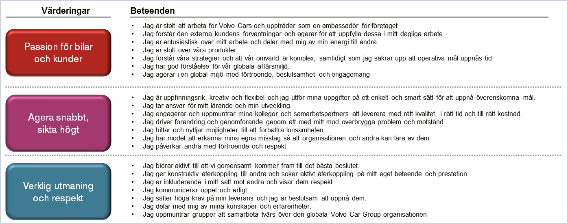
Utvärdering av beteenden enligt Aspired Culture
Utvärdering av medarbetarens beteende syftar till att spegla hur väl medarbetaren uppvisar, lever och sprider den önskade kultur.

Slide 11
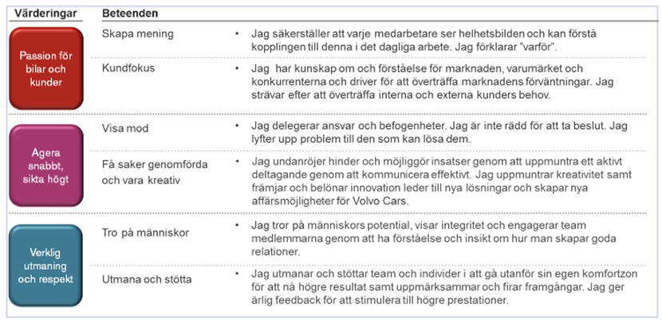
Ledarskapsbeteenden
11

Slide 12
Sammantagen prestationsvärdering
Underperformance - Långt under förväntan | Misslyckas genomgående med att leva upp till de förväntningar på kort- och långsiktiga leveranser, som definieras i jobbeskrivningen eller motsvarande. Uppvisar inte/bara delvis, Volvo Cars värderingar och det beteende som finns beskrivet i Aspired Culture.
Developing Performance | Lever delvis/för det mesta upp till de förväntningar på kort- och långsiktiga leveranser, som definieras i jobbeskrivningen eller motsvarande. Uppvisar inte till fullo Volvo Cars värderingar och det beteende som finns beskrivet i Aspired Culture.
Solid Performance - Lever upp till förväntan | Lever genomgående upp till de förväntningar på kort- och långsiktiga leveranser, som definieras i jobbeskrivningen eller motsvarande. Bidrar till ständiga förbättringar Uppvisar ständigt Volvo Cars värderingar och det beteende som finns beskrivet i Aspired Culture.
Strong Performance | Överträffar de förväntningar på kort- och långsiktiga leveranser, som definieras i jobbeskrivningen eller motsvarande. Bidrar aktivt till att utveckla gruppen, enheten eller en större del av organisationen. Uppvisar ständigt Volvo Cars värderingar och det beteende som finns beskrivet i Aspired Culture. Uppmuntrar även andra att verka i enlighet med dessa.
Top Performance - Långt över förväntan | Överträffar rejält de förväntningar på kort- och långsiktiga leveranser, som definieras i jobbeskrivningen eller motsvarande. Bidrar aktivt och har mycket stor positiv påverkan på utvecklingen av gruppen, enheten eller en större del av organisationen. Är en förebild vad gäller Volvo Cars värderingar och det beteende som finns beskrivet i Aspired Culture. Uppmuntrar andra att verka i enlighet med dessa.

Slide 13
  Sammanfattning av ändringar från föregående
  lönerevision
Ny prestationsbedömning som utvärderar helhetsprestationen med betoning på förmåga att utföra arbetsuppgifterna på ett kompetent sätt samt löpande levererans av kortsiktiga mål.
  Den normerade lönedefinitionen kommer inte att användas. Cheferna ska bedöma det totala erbjudandet och basera argumenten på det.
  Boxarna har ersatts med ranger
  Lönesamtal med medarbetarna. Det kommer nu att bli obligatoriskt att ha minst två lönesamtal med medarbetarna:
          Lönesamtal 1 (förväntningar)
          Lönesamtal 2 (överenskommelse)

Slide 14
  Löneavtal, centralt och lokalt
Centralt kollektivavtal Sverige
6,3% (Unionen och Sveriges Ingenjörer)
2013-04-01
2016-03-31
Utbetalning 2014-04-27
Engångsutb 2%
Lönerevision 4,6%
2013-04-01
2013-12-31
2015-03-31
Lokalt kollektivavtal VCC
4,6 % (Unionen, Akademikerna och Ledarna)
Notes:
Gäller för tre år, 6,3%

Slide 15
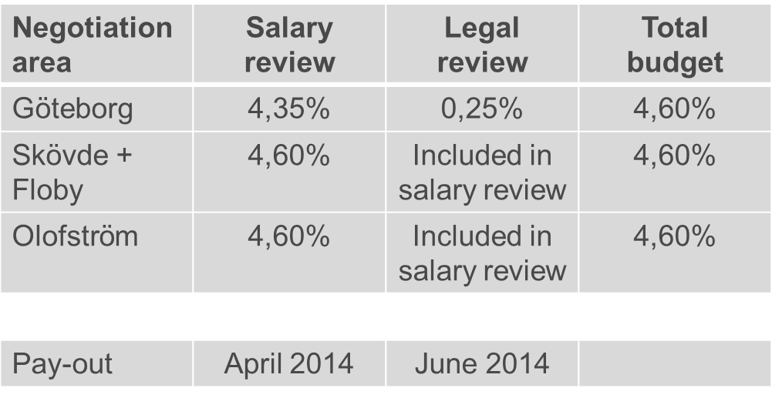
    Lönerevisionsbudget
Minska lönegapet mellan män och kvinnor.
Säkerställa att vi uppfyller de fackligt överenskomna nivåerna.
Unionen: minsta löneökning
ISE: hanteras i separat lönerevisionsprocess
Notes:
Totalt kommer alla orter få 4,6%
Varje facklig organisation ska komma ut med 4,6%

Slide 16
Lönesamtal 1
I kallelsen inför lönesamtal 1 bifogas lönesamtalsmallen
Lönerevisionsprocessen genomgången.
Lönesättningskriterierna genomgångna.
Medarbetarens nuvarande lön ställt mot lönesättningskriterierna genomgången.
Medarbetaren meddelat löneförväntningarna (notera i kommentarsfältet).
Notes:
Ni kommer få en lönesamtalsmall som ska skickas med i kallelsen till första lönesamtalet och fyllas i under lönesamtalen.

Slide 17
lönesättningsunderlag
Notes:
Så här kommer lönesättningsunderlaget se ut

Slide 18
    Kalibrering av löneförslag
1
Efter lönesamtal 1 ska cheferna sätta preliminära löner för alla medarbetare.
Förslaget kalibreras inom enheten och skickas sedan in för central kalibrering.
Kalibrering sker med avseende på äskanden, fördelning män/kvinnor, fördelning facklig organisation mm
Återkoppling till chef
2
3
4
Notes:
Löneförslagen ska först kalibreras på enhetsnivå, sedan sker kalibrering på hela orten Skövde/Floby.
Gäller inte bara VCE utan även enheter som tillhör VCC men är placerade i Skövde/Floby

Slide 19
Lönesamtal 2
*
Överens om ny lön.
Ej överens om ny lön men medarbetare begär ej ett förstärkt lönesamtal.
Ej överens om ny lön och medarbetare begär ett förstärkt lönesamtal.
* kan eventuellt bli två samtal
Notes:
Här har du som chef fått en godkänd lön att kommunicera med din medarbetare.
Chefen ska kunna motivera lönesättningen till medarbetaren
Om ni inte blir överens bör ni ta ett samtal till innan man går vidare till förstärkt samtal

Slide 20
    Förstärkt lönesamtal
Syfte med det förstärkta lönesamtalet:
Sträva efter att löneökningen blir en gemensam överenskommelse mellan chefen och medarbetaren.
Fastställa löneökningen.
Notes:
Ska handla om att processen inte har följts. Det ska inte innebära justering av lön mer än i yttersta undantagsfall.
Deltagare på detta möte är facklig representant och någon mer representant från företaget förutom chef/medarbetare (tex chef över chef)

Slide 21
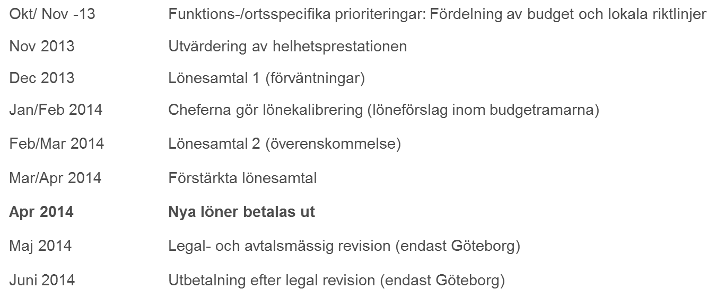
Nästa steg

Slide 22
Linjen äger lönesättningen
Linjen, det vill säga respektive funktion kommer att äga sin egen lönesättning och ansvara för den.
Förändringen i korthet
Löneboxarna kommer att ersättas med ett lönespann per jobb, baserat på en marknadslönereferens.
Farfarsprincipen kommer att tillämpas genom att initierande chefs chef ska godkänna ny lön.
Linjeorganisationen får sätta lön inom jobbets lönespann då medarbetare antar ett nytt jobb.
I lönerevisionen kommer respektive funktion eller ort få en lönerevisionsbudget. Den ska fördelas efter lokala prioriteringar.
.

Slide 23
Lönesamtalen mellan chef-medarbetare kommer att inledas med ett samtal som syftar till att klargöra ömsesidiga förväntningar. Detta gäller alltså såväl medarbetarens förväntningar på lön som chefens krav och förväntningar på medarbetarens arbetsinsats.
Efter linjens övergripande lönesättning ska sedan ett nytt lönesamtal mellan chef-medarbetare hållas där syftet är att försöka nå samsyn om den nya lönen.
HR kommer att ta en mer rådgivande roll, genom att stödja cheferna i att fatta rätt beslut och i att sätta rätt
löner i enighet med de funktionella strategierna. Vid implementeringen under hösten kommer HR ta ett stort
ansvar för att stödja linjen att skapa struktur och strategier för att ta det nya ansvaret

